Slide 1

캡스톤 디자인
계획 발표
팀 MSG 김지용, 조민기, 홍준용

Slide 2
CONTENTS
주제
구현 기능
팀원 역할
계획

Slide 3

주제
실시간 멀티플레이 환경에서의 무작위 맵 생성 기반 전략 TPS게임 개발
배경
목표

Slide 4
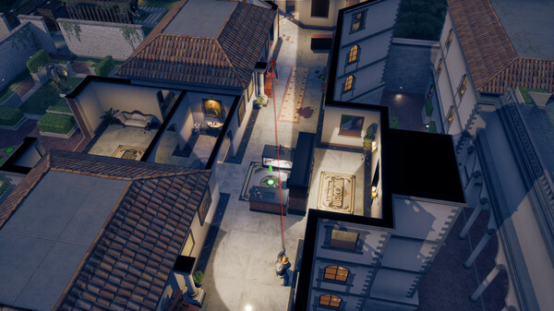
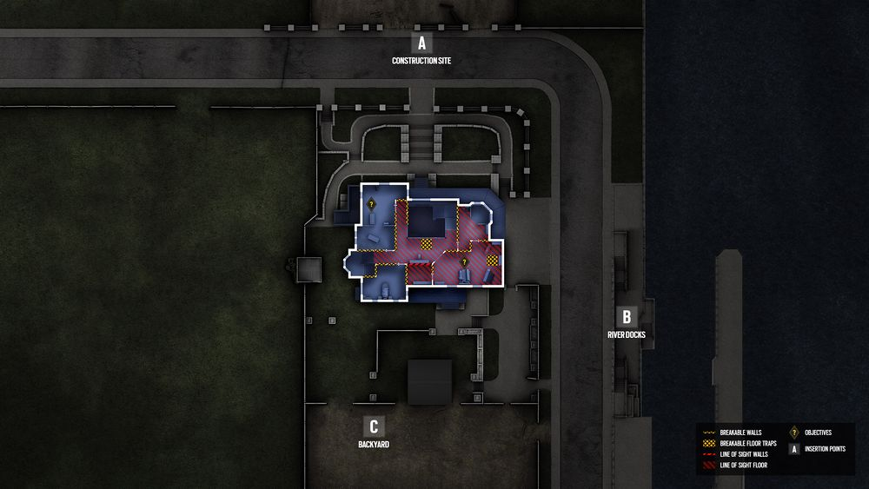
배경
고정된 맵 구조
크래프톤 <블라인드 스팟>
인게임 맵 구조
유비소프트 <레인보우식스 시즈>
인게임 맵 구조

Slide 5
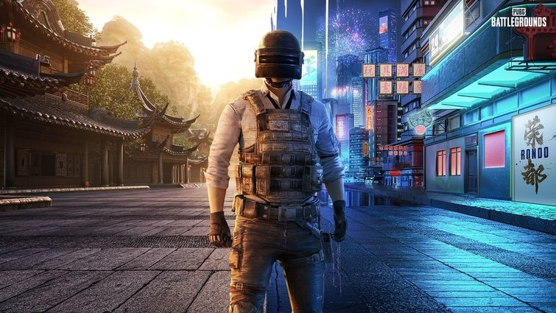
배경
신규 맵에 따른 유저 수 증가
DealSite 기사 중
크래프톤<PUBG:배틀그라운드>
신규 맵 ‘론도’ 출시 후 동시 접속자 수 62만명 돌파

Slide 6


목표
무작위 맵 생성

Slide 7
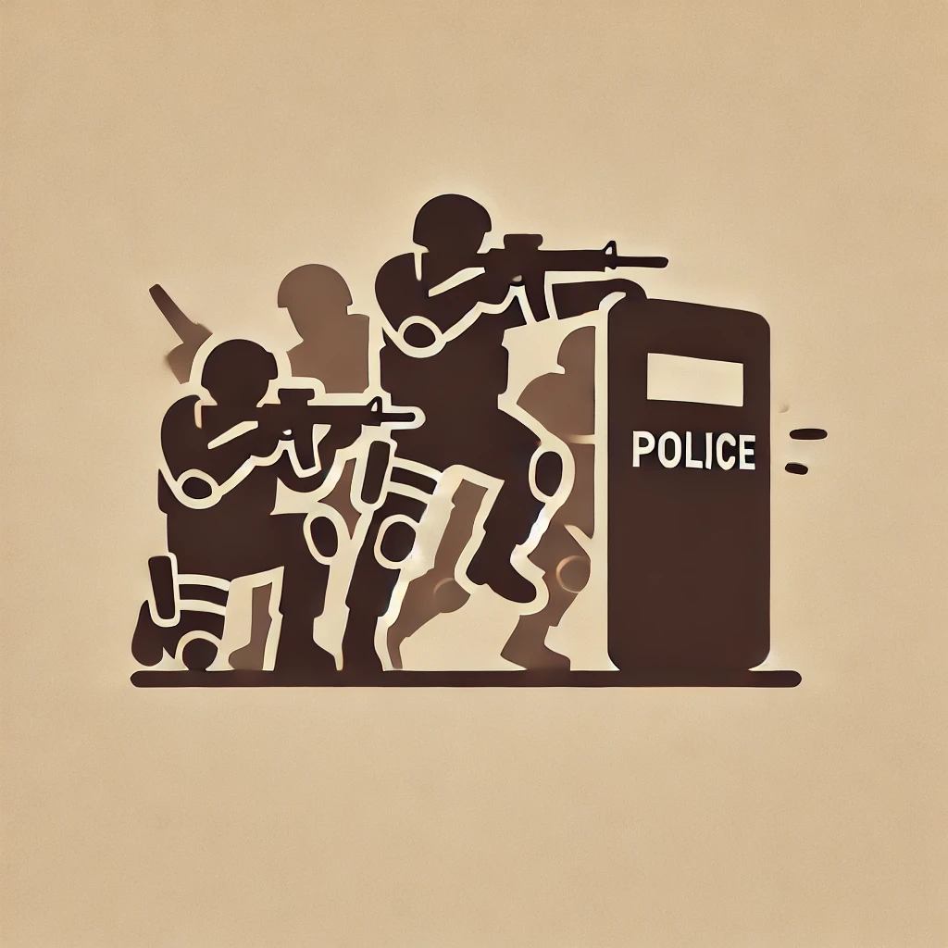
목표
전략 TPS 게임 구현
4 vs 4 기반의 팀 폭파 미션 게임

Slide 8
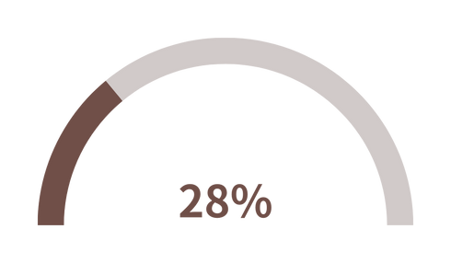


구현 기능
맵 생성 기법
장애물 생성 기법
멀티플레이 환경 구축
게임 시작 시, 정해진 규칙
내에서 생성되는 방으로 구성된 무작위 맵
무작위로 생성된 방의 그리드에
따라 적절한 장애물 배치
포톤2를 이용한 멀티 환경 구축

Slide 9



팀원 역할
김지용
조민기
홍준용
기반 시스템 설계,
알고리즘 설계
레벨 디자인 및 플레이어 구현,
멀티플레이 환경 구축
사운드 디자인,
애니메이션 및 UI/UX설계,
알고리즘 설계

Slide 10
계획
업무 | 3월 | 4월 | 5월 | 6월
기반시스템 설계 및 개발
캐릭터 및 총기 구현, 플레이 시스템 구현
애니메이션
UI/UX 구현
알고리즘 구현

Slide 11
계획
업무 | 7월 | 8월 | 9월 | 10월 | 11월
알고리즘 구현
멀티 플레이 환경 구축
최종 테스트 및 수정

Slide 12

THANK YOU
감사합니다

Slide 13
사진 출처
게임 PUBG:BLINDSPOT, https://store.steampowered.com/app/3143710/PUBG_BLINDSPOT/?l=koreana
게임 레인보우식스 시즈, https://thewiki.kr/w/%EB%A0%88%EC%9D%B8%EB%B3%B4%EC%9A%B0%20%EC%8B%9D%EC%8A%A4%20%EC%8B%9C%EC%A6%88/%EB%A7%B5/%EC%A0%80%ED%83%9D

Slide 14
기사 출처
이호정, 전한울, 이태웅 기자 <배틀그라운드, 신규 맵 출시 후 동접 62만명 돌파 外>,
Dealsite, 2023.12.14., https://dealsite.co.kr/articles/114750

